Slide 1
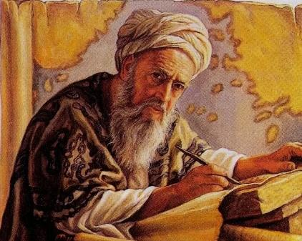
Восстановите выражения, чтобы узнать тему урока:
духовное
«В этом тёмном мире считай истинным _________ богатство, ибо оно никогда не ___________.»
О.Хайям
обесценится

Slide 2
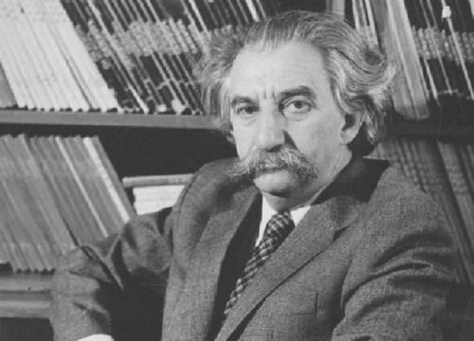
Восстановите выражения, чтобы узнать тему урока:
запретов
«Культура начинается с _________ .»
Ю.Лотман

Slide 3

Сформулируйте тему урока самостоятельно и запишите её в тетрадь.

Slide 4
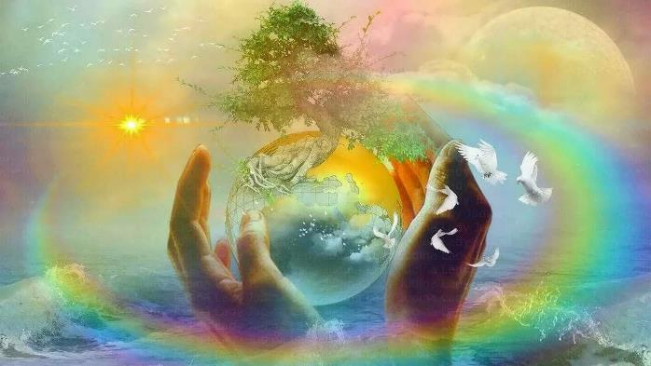
Духовный мир человека. Человек — творец культуры.

Slide 5

На какой главный вопрос предстоит ответить-
« Возможна ли жизнь человека вне культуры»?
Культура – совокупность достижений
человечества в производственном,
общественном и умственном отношении.

Slide 6
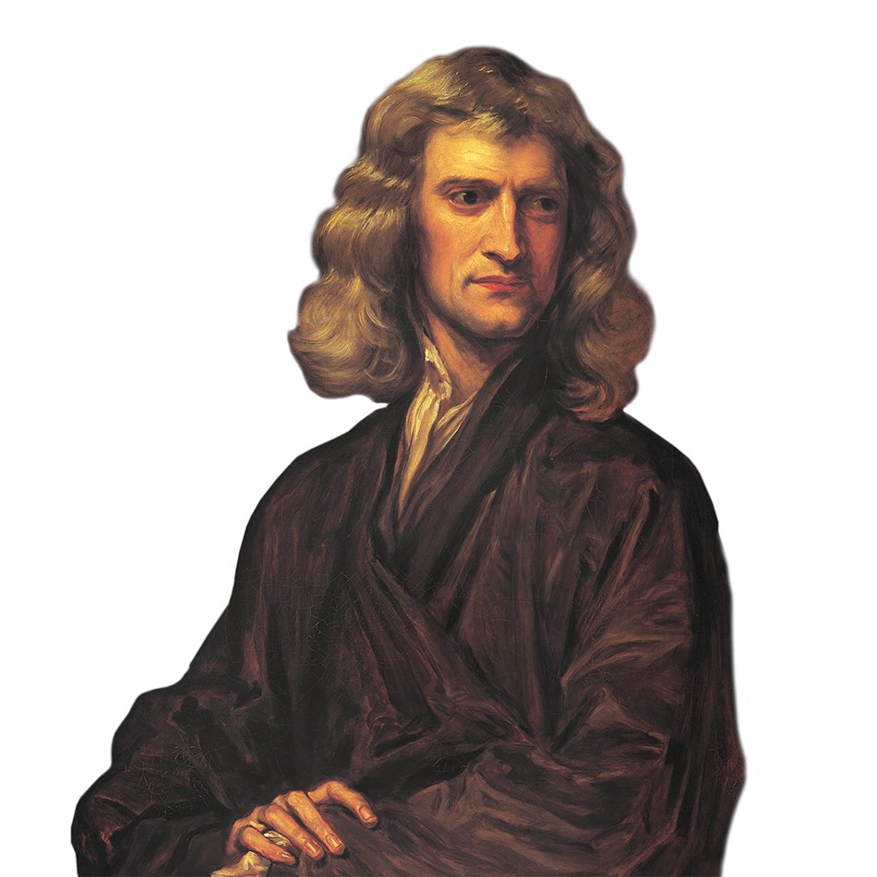
Когда выдающегося английского учёного Исаака Ньютона поздравляли с великим научным открытием, он скромно заметил: «Я подобен карлику, который встал на плечи гигантов-предшественников и только потому смог заглянуть чуть дальше, чем они».
-Как вы думаете, о чем говорил Ньютон?
-Как он оценивал себя по отношению к культуре?
-Считал ли он себя творцом или носителем культуры?

Slide 7
Важной частью культуры является мораль.
В центр запишите термин, а с четырех сторон – ключевые слова
Мораль — принятые в обществе представления о хорошем и плохом, правильном и неправильном, добре и зле, а также совокупность норм поведения, вытекающих из этих представлений.

Slide 8
Важной частью культуры является-нравственность. Это правила жизни людей, которые передавались из поколения в поколения в обычаях, пословицах, сказках.
Законы этики не зависят от принадлежности человека к религии или национальности. Нравственный человек, будь он верующим или неверующим (атеистом), всегда честен, справедлив, милосерден. Нравственный человек совестлив. Совесть – это внутренний голос, который предупреждает человека о безнравственности тех или иных поступков, будит чувство стыда за плохое поведение.

Slide 9
В центр запишите термин, а с четырех сторон – ключевые слова
Нравственность — моральное качество человека, правила, которыми руководствуется человек в своём выборе.

Slide 10
Обратимся к сказке одного из коренного малочисленного народа Дальнего Востока, проживающего по берегам Амура и его притоков Уссури и Сунгари в России и Китае. Называется она «Айога»,но перед тем узнаем, кто такие нанайцы.

Slide 11
Теперь познакомимся со сказкой «Айога».
Ответим на вопросы в тетради: Какие плохие черты характера порицает (осуждает) сказка? Как объяснила девочка нежелание трудиться? Объясните разницу в словах ГОРДОСТЬ и ГОРДЫНЯ.
Гордость- это чувство собственного достоинства и уважения.
Гордыня- самовлюбленность и эгоизм.
Что является достоинством, а что недостатком?
Достоинство- осознание своих прав, своей моральной ценности и уважение к себе.

Slide 12
Сравните двух девочек из сказки. Чем они отличаются?
Обратите внимание на то,что портретная характеристика есть только у Айоги. Автор не описывает внешность соседской девочки. Мы можем оценивать её только по поступкам.
Попробуем описать её характер.

Slide 13
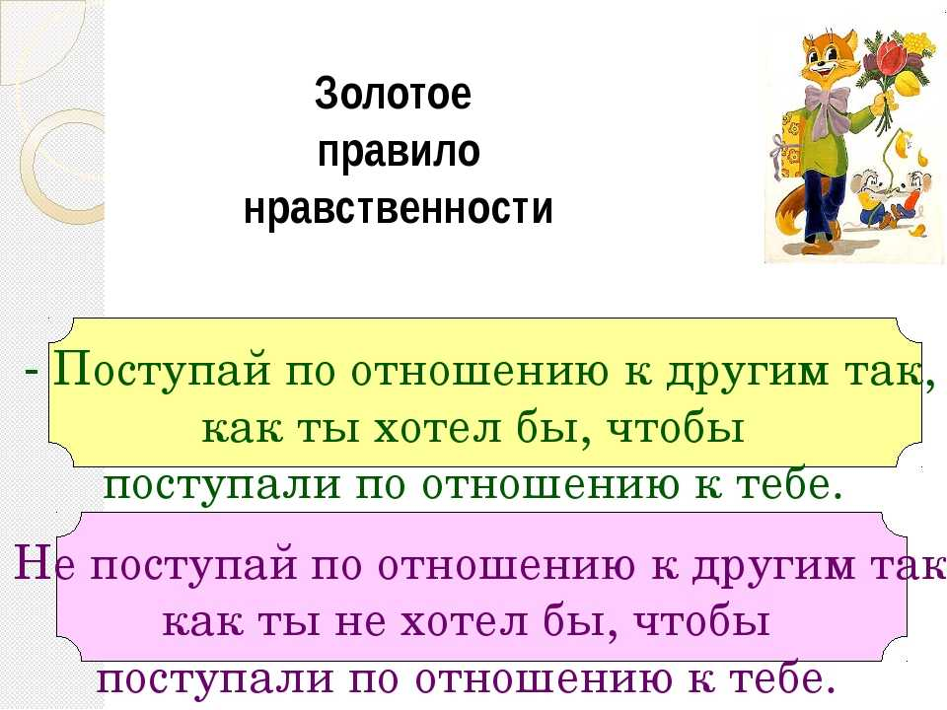

Slide 14
Как приучить себя совершать только добрые поступки? Как не делать зла? На все эти вопросы отвечает этика.
Этика- это наука, изучающая нравственность и мораль. Название происходит от др.греческого этос, что означает «нрав», «обычай».
Родоначальником науки считается древнегреческий философ Аристотель.
Часто мы можем услышать выражение «светская этика». Под этим выражением понимается мирские ( не церковные) правила нравственности.
Житейские этические представления отразились в фольклоре –пословицах и поговорках, сказках и былинах, религиозных текстах.

Slide 15
Вклад каждого человека в развитие культуры различен. Это зависит от его таланта, способностей, упорства.
Можно ли нравственность, мораль считать частью культуры общества?

Slide 16
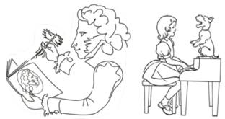
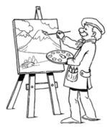
Что изображено на рисунках? Дайте определение одним словом.
Все ли на картинках занимаются творчеством?

Slide 17

Какое определение дано в описании?
Чего в нем не хватает?
Творчество
_____________ - создание новых по замыслу культурных материальных ценностей.

Slide 18
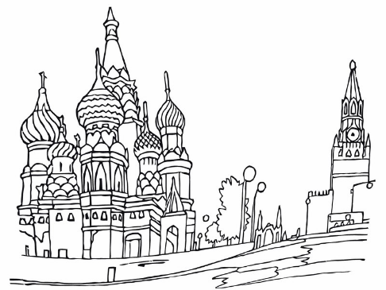
Прочитайте притчу
Однажды прохожий увидел, как по дороге несут тяжёлые камни группа людей. Подошёл он к одному и спросил:
– Что ты делаешь?
– Не видишь, занимаюсь тяжёлой, никому не нужной работой.
С этим же вопросом путник обратился ко второму и получил ответ:
– Деньги зарабатываю.
А третий на этот же вопрос ответил:
– Строю собор!
Как вы понимаете притчу?
Кто из этих работников, на ваш взгляд, является человеком творческим?

Slide 19
Главный вопрос-
« Возможна ли жизнь человека вне культуры»?
Вывод:
Вне культуры жизнь человека невозможна. По отношению к культуре человек выступает в двух качествах. С одной стороны, он творит культуру: создает материальные ценности, совершает научные открытия, устанавливает традиции и обычаи. С другой стороны, он усваивает созданную раннее культуру: использует различные материальные ценности, приобщается к принятым в обществе традициям, обычаям, нормам поведения. Человек – одновременно и творец, и носитель культуры.

Slide 20
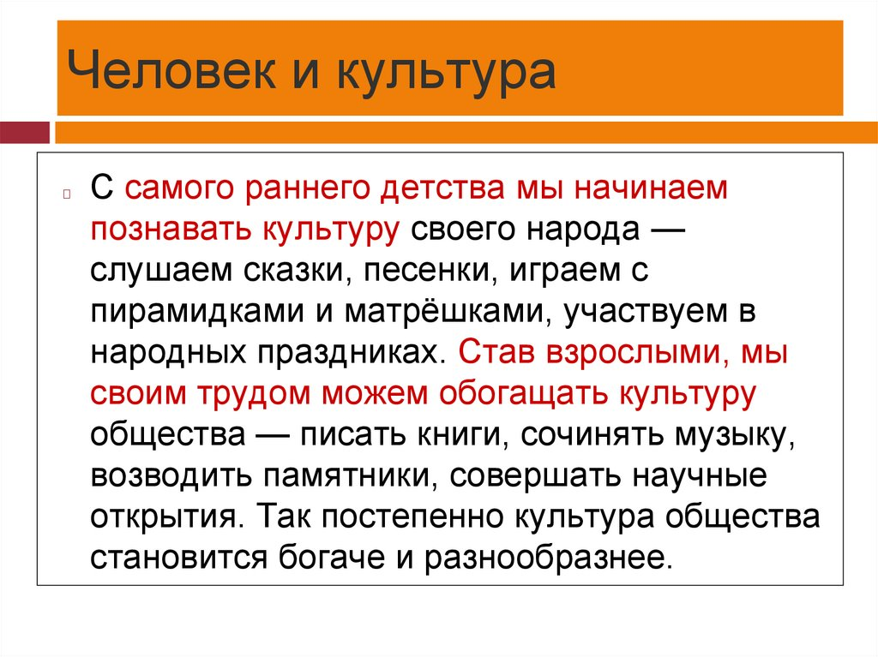

Slide 21
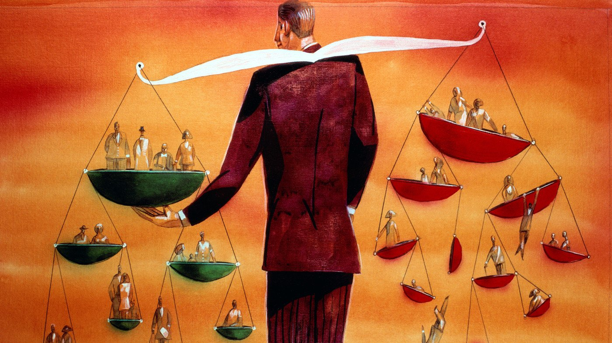
Домашнее задание: написать характеристику творческих и не творческих людей в тетрадь по образцу ниже⌂☺☺.

Slide 22
Что характеризует творческих/нетворческих людей?
Нетворческий
Творческий

